Slide 1
Audit Carrefour
Magasin: Sidi Mansour
Le 27 novembre 2019
Dr. Hatem KARAA

Slide 2
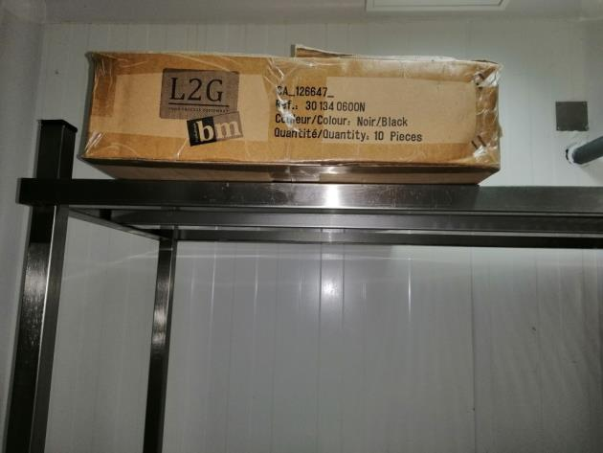
Chambre froide fromage charcuterie: éviter l’entreposage des cartons de plateaux en chambre froide.

Slide 3
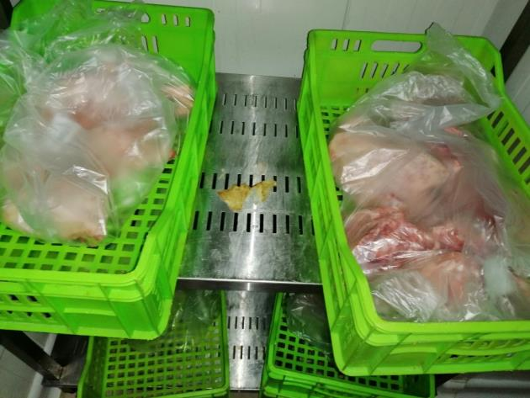
Rayon Boucherie: renforcer les opérations de nettoyage de l’étagère réservée à l’entreposage des viandes blanches.

Slide 4
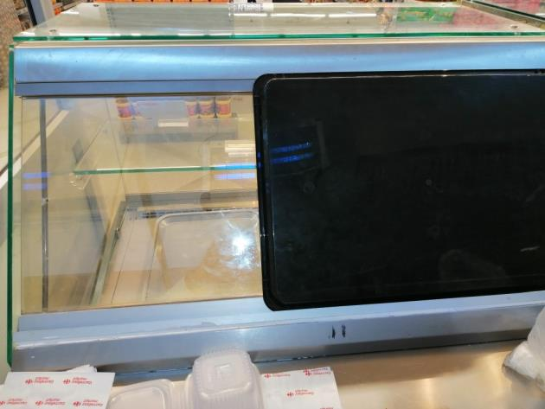
Rayon Traiteur: utilisation d’un plateau à la place de la porte de l’élément sandwich.

Slide 5
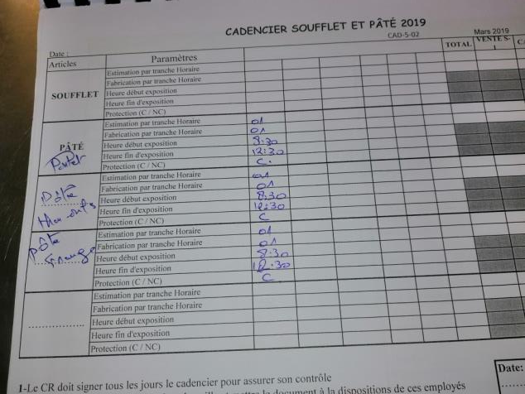
Rayon traiteur: les durées d’exposition sont renseignées d’avance le jour de l’audit.

Slide 6
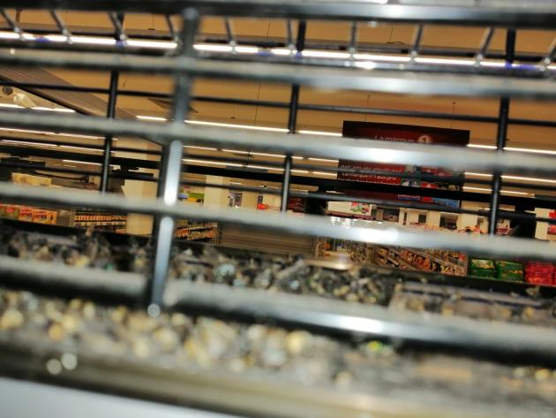
Rayon Traiteur: DEIV plein de cadavres d’insectes volants.

Slide 7
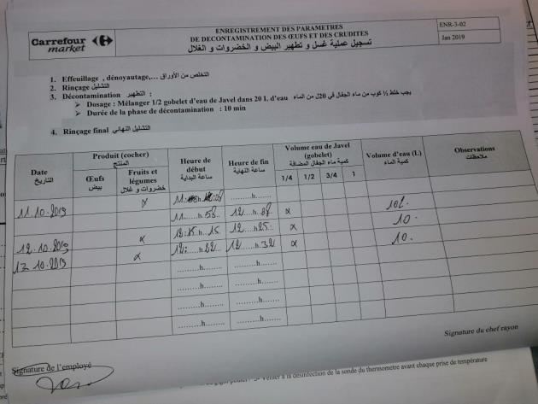
Rayon traiteur: opération de désinfection des crudités arrêtée au 13/10/2019.

Slide 8
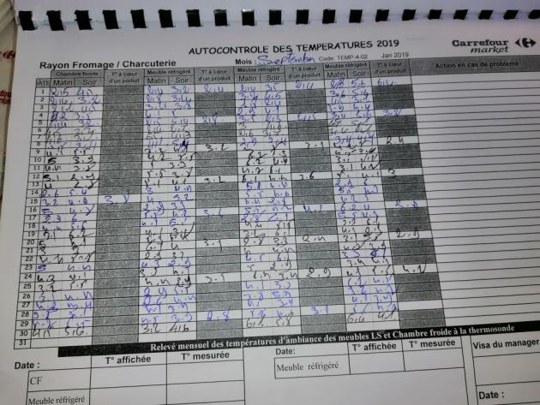
Rayon fromage charcuterie: relevé mensuel des températures d’ambiance des meubles LS et chambre froide à la thermosonde non réalisé pour les mois de septembre et octobre 2019.

Slide 9
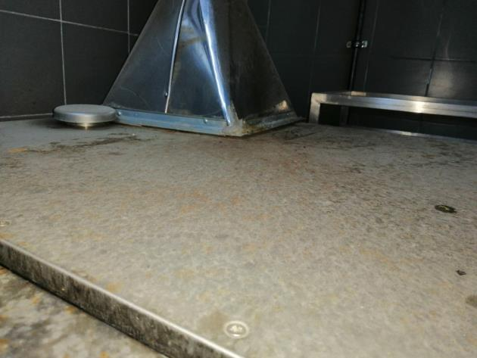
Terminal de cuisson: Renforcer les opérations de nettoyage au dessus du four.

Slide 10
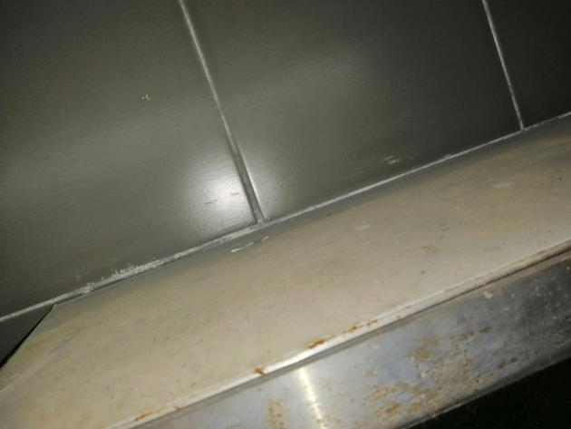
Terminal de cuisson: Renforcer les opérations de nettoyage au dessus de l’armoire UV.

Slide 11
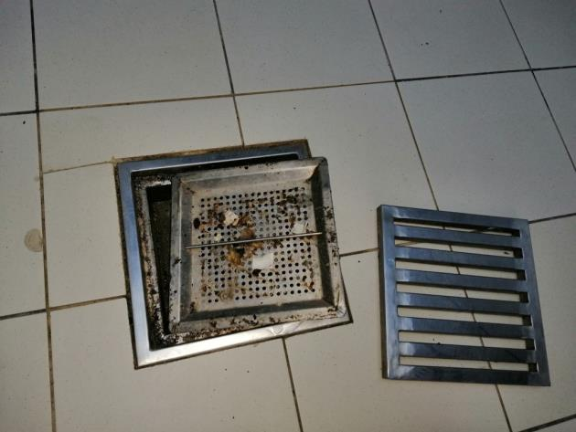
Terminal de cuisson: Renforcer les opérations de nettoyage rigole d’évacuation des eaux usées au laboratoire.

Slide 12
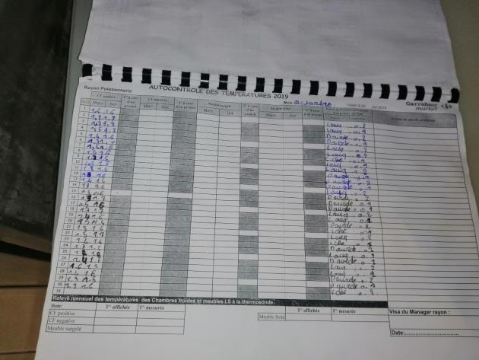
Rayon Poissonnerie: relevé mensuel des températures d’ambiance de la chambre froide et à cœur d’un produit en chambre froide à la thermosonde non réalisé pour les mois de septembre et octobre 2019.

Slide 13
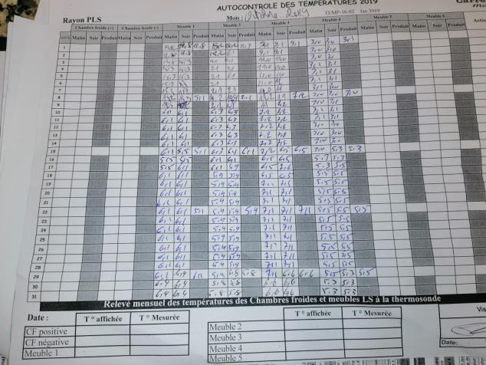
Rayon PLS: relevé mensuel des températures d’ambiance des meubles LS et chambre froide à la thermosonde non réalisé pour les mois d’octobre 2019.

Slide 14
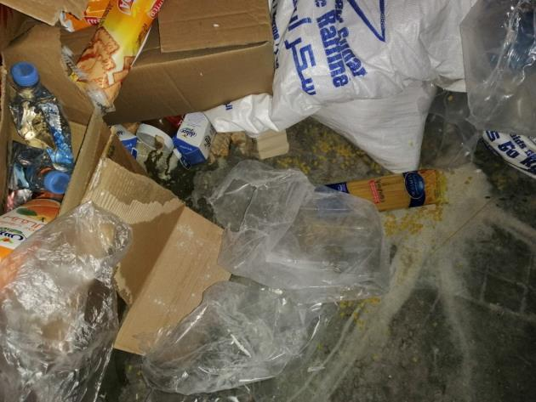
PGC: mettre de l’ordre au niveau des produits « retours au fournisseur ».

